Slide 1

基于M4板的BASIC语言解释器的实现
——嵌入式开放课题报告
刘子凡 5140219311 601956270@qq.com
罗晶 5140219349 sjtuluo@foxmail.com

Slide 2
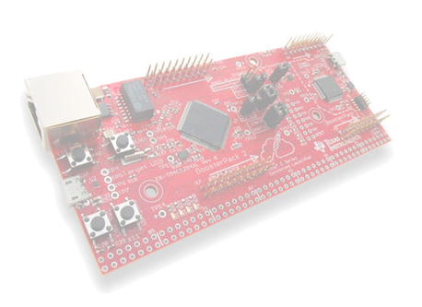
报告纲要
一、项目概述
二、分工明细
三、研发历程
1、底层开发
2、上层实现
四、课题总结
五、项目演示

Slide 3
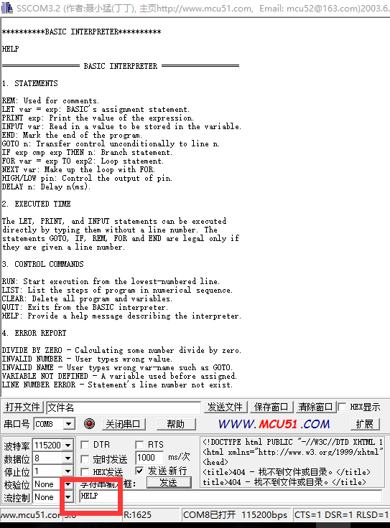

项目概述
项目名称：基于M4板的BASIC语言解释器的实现
项目背景：
EK-TM4C1294XL开发板
BASIC语言
研发思路：
Basic语言的解析
指令体系的扩展
加入LCD显示功能
Notes:
BASIC（Beginners' All-purpose Symbolic Instruction Code，意思就是“初学者通用符号指令代码”，是一种设计给初学者使用的程序设计语言。
使用HELP指令可查看支持的语句类型。
指令体系的扩展：加入了HIGH LOW 和 DELAY 指令
LCD的显示功能：将打印到虚拟串口的文字输入到LCD屏幕上显示出来。两个版本，一个是完整版，包括代码的显示，一个是只显示PRINT和LET语句

Slide 4
项目概述
系统框图：
USB虚拟串口
TM4C1294XL开发板
LCD屏幕
面包板接LED、蜂鸣器外设

Slide 5
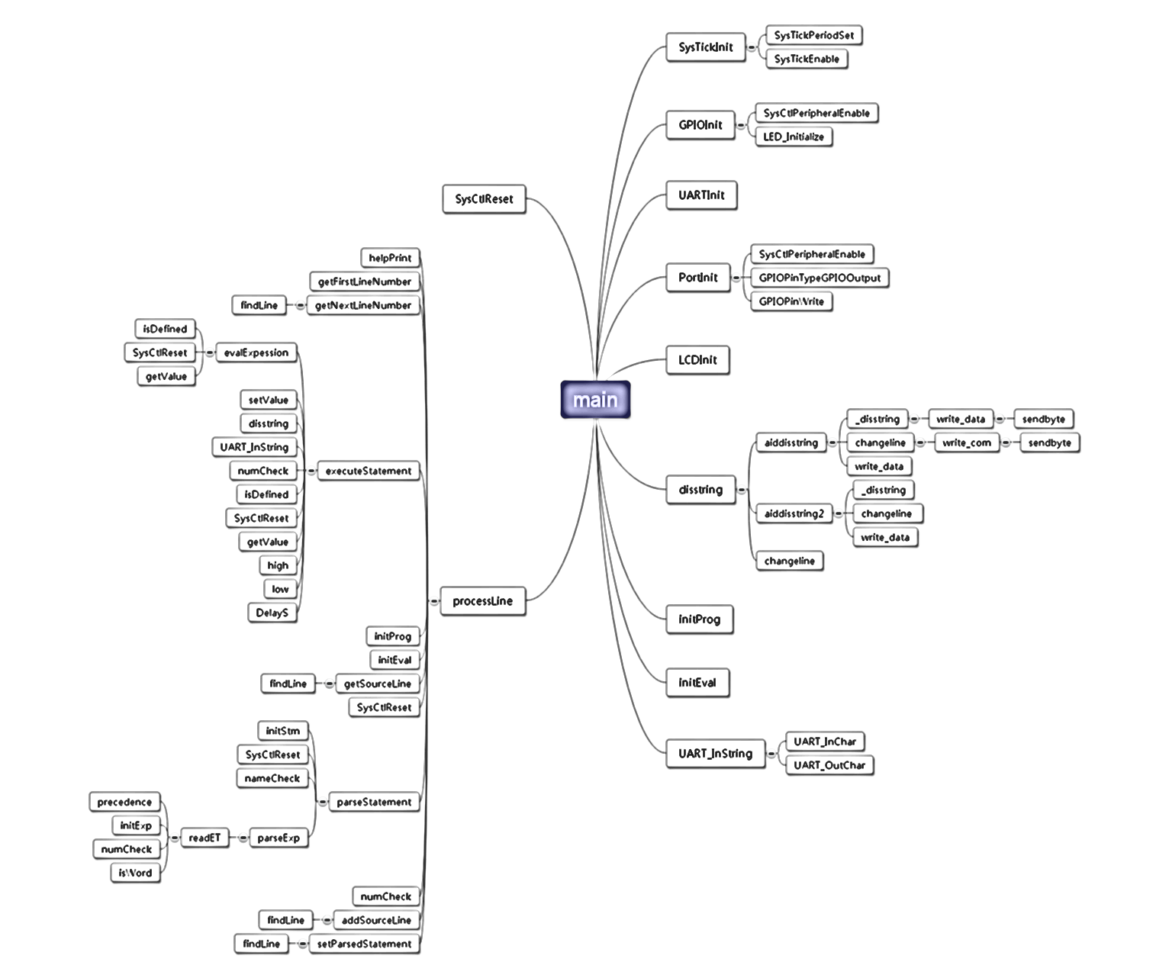
项目概述
函数调用关系图：

Slide 6
分工明细
刘子凡：底层设计
UART的使用，GPIO的控制，LCD的设计
罗晶：顶层调用
BASIC解释器的实现，BASIC语句的扩展

Slide 7
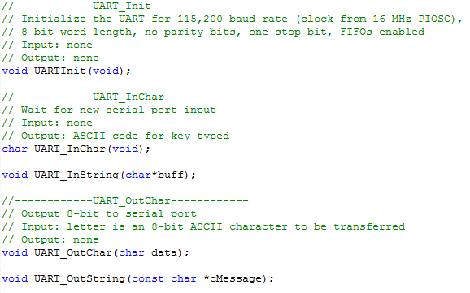
底层开发
UART

Slide 8
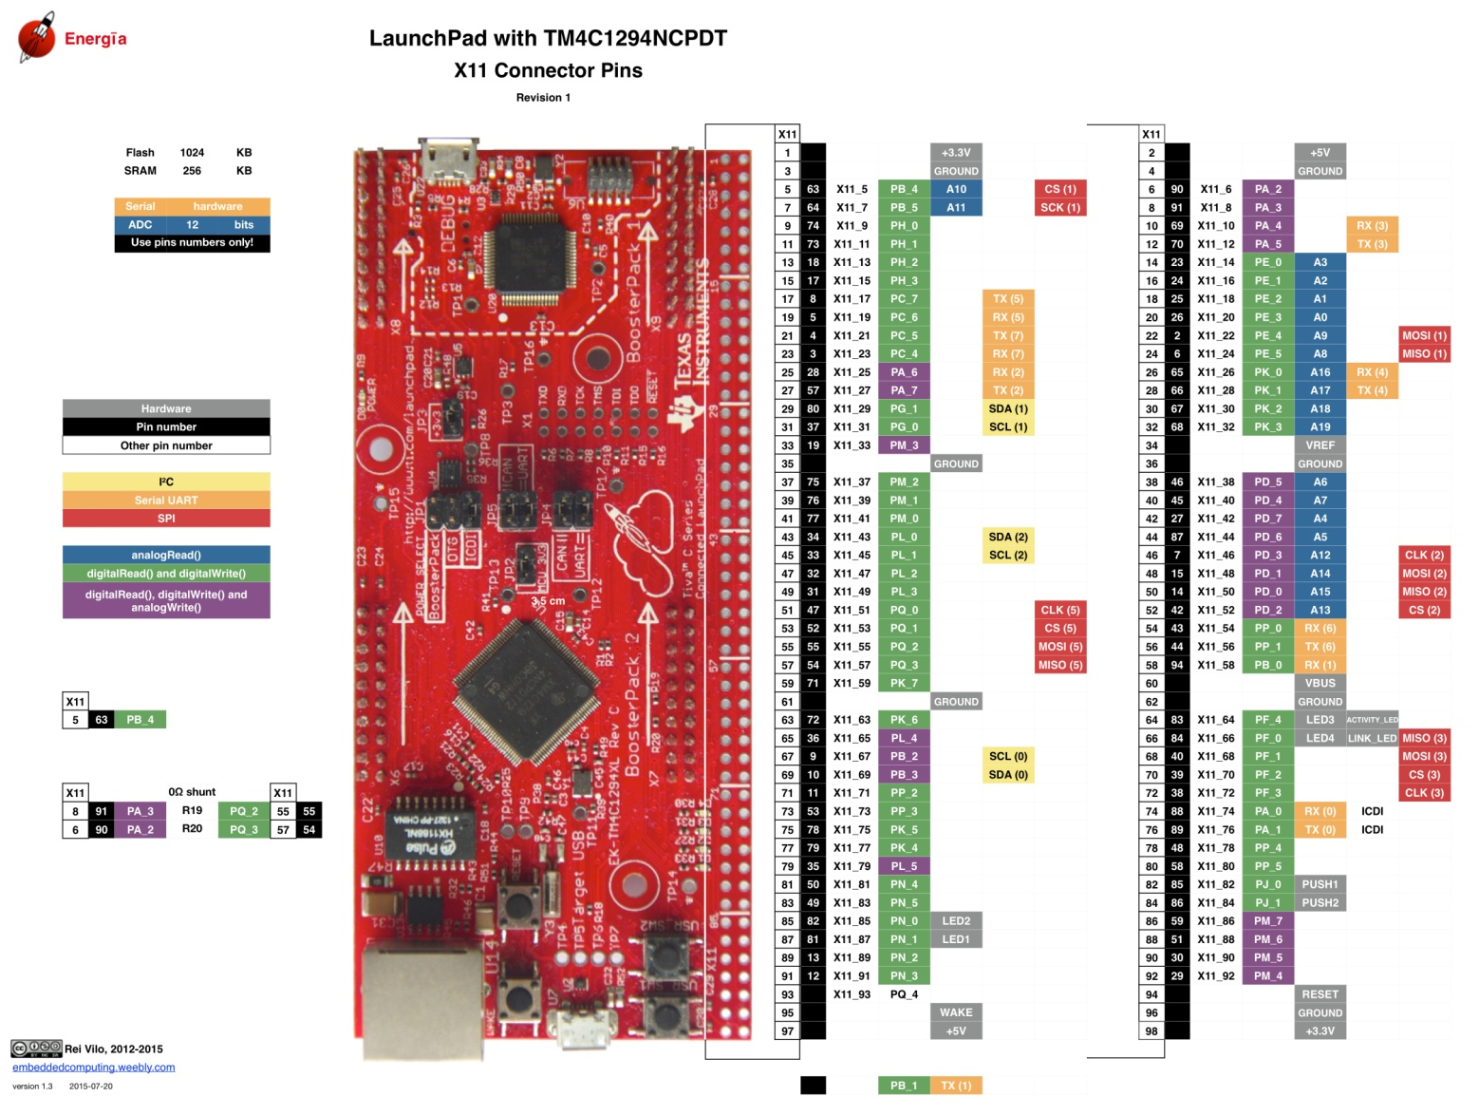
底层开发
GPIO的控制

Slide 9
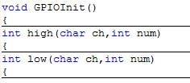
底层开发
GPIO的控制
PF0 and PF4 (LED4 and LED3)
PK0 ~ PK7 PL0 ~ PL7 PM0 ~ PM7
PN0 ~ PN5 PP0 ~ PP5 PQ0 ~ PQ4
其中PL0和PL1连接液晶显示屏

Slide 10
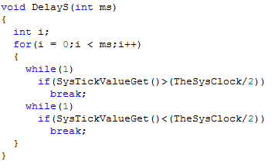
底层开发
DELAY的实现

Slide 11
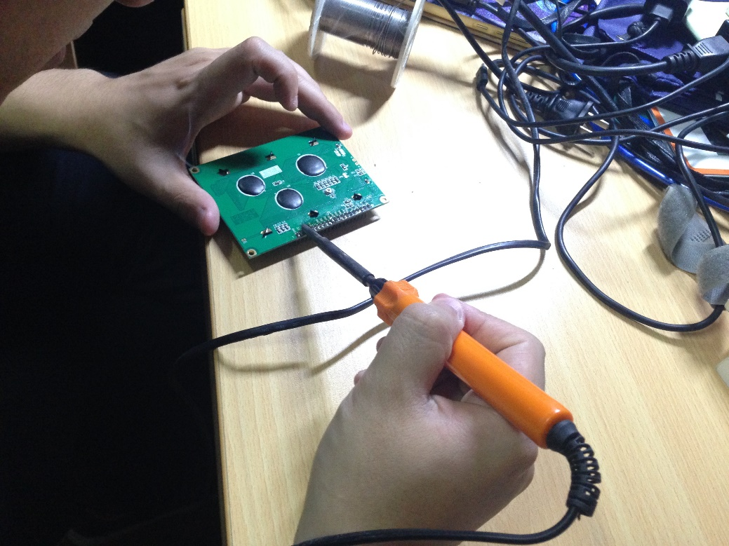
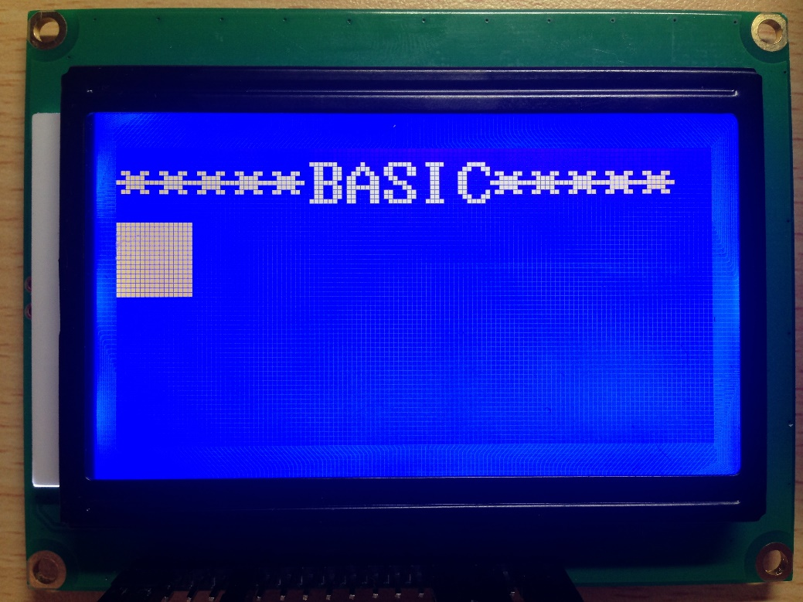
底层开发
12864B型LCD的开发

Slide 12
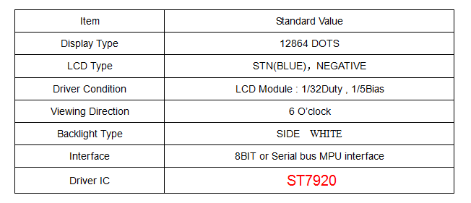
底层开发
12864B型LCD的开发 · 主要参数

Slide 13
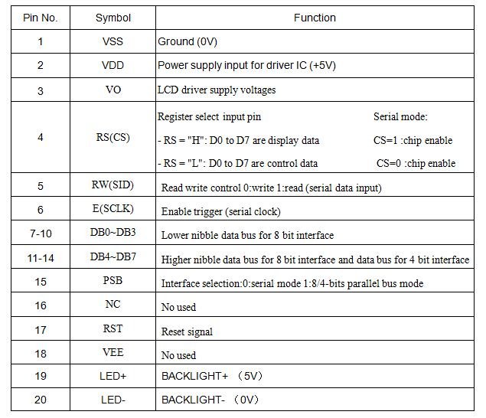
底层开发
12864B型LCD的开发 · 引脚功能

Slide 14
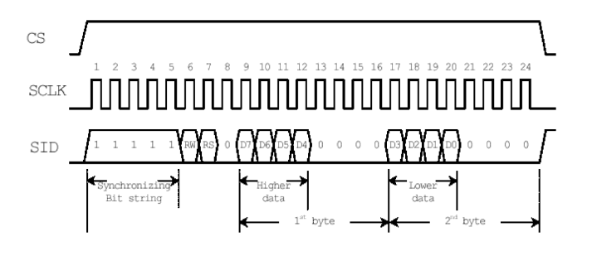
底层开发
12864B型LCD的开发 · 串行连接时序图
RW：1表示数据从LCD到MCU，0表示数据从MCU到LCD
RS：1表示数据是显示数据，L表示数据是控制指令

Slide 15
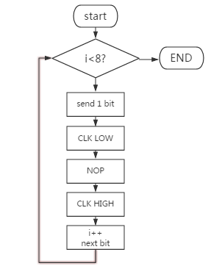
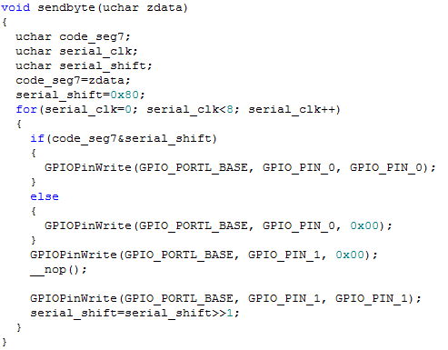
底层开发
12864B型LCD的开发 · 控制代码
PL0作为SID，PL1作为SCLK
Y
N

Slide 16
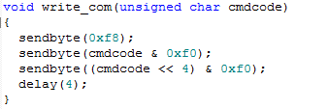
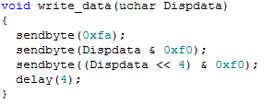
底层开发
12864B型LCD的开发 · 控制代码
写串口指令
写串口数据

Slide 17
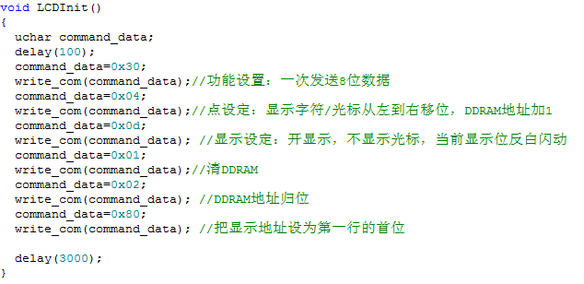
底层开发
12864B型LCD的开发 · 控制代码
LCD初始化

Slide 18
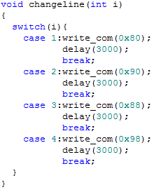
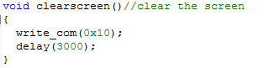
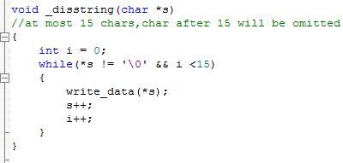
底层开发
12864B型LCD的开发 · 控制代码
换行
清屏
打印字符串

Slide 19

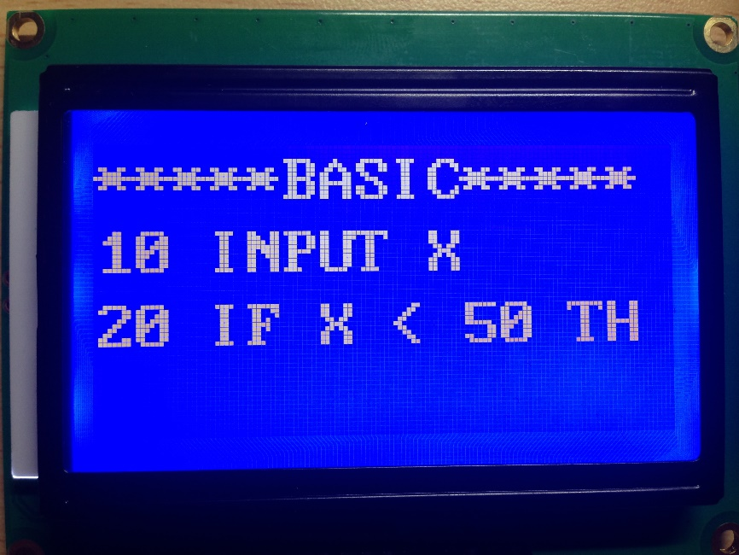
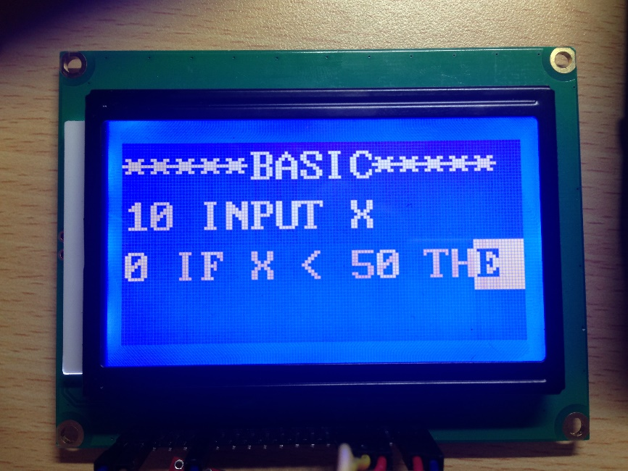
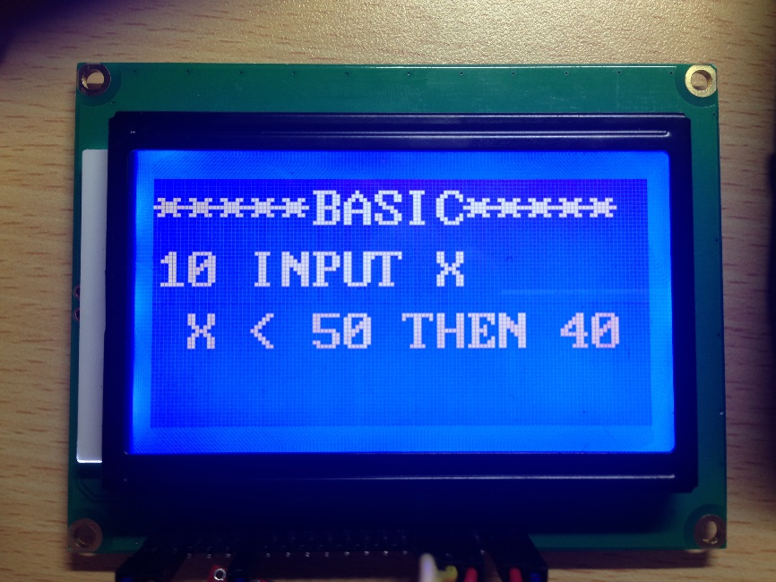
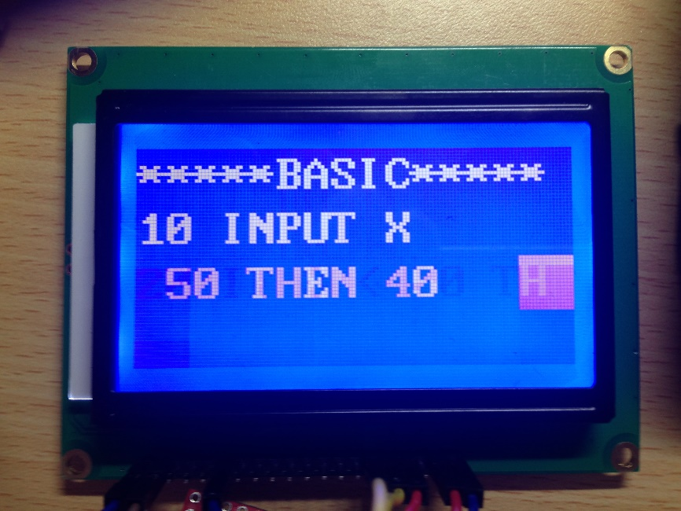
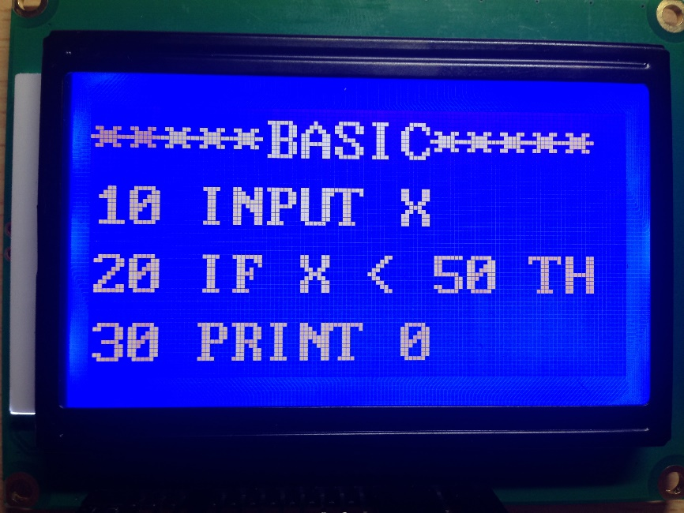
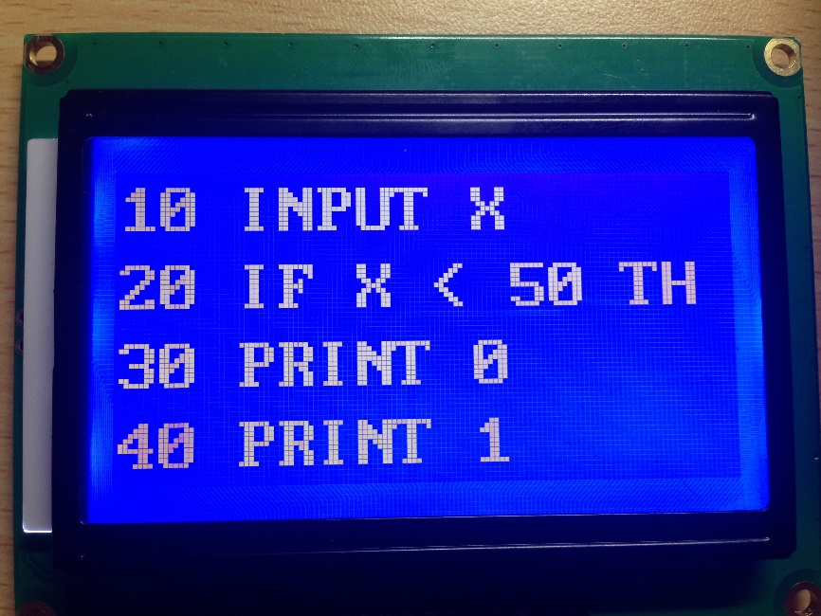
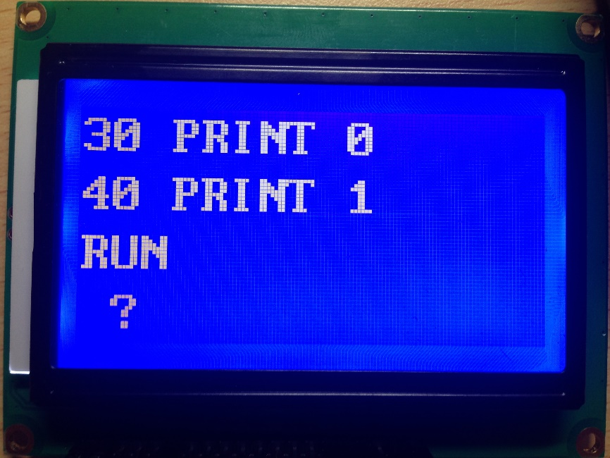
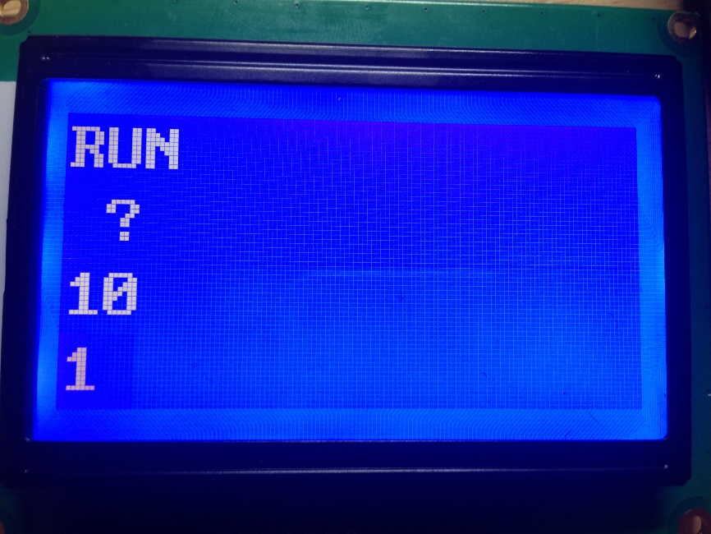
底层开发
12864B型LCD的开发 · 演示
超过15个字符——向左流动显示
超过4行——向上滚动

Slide 20
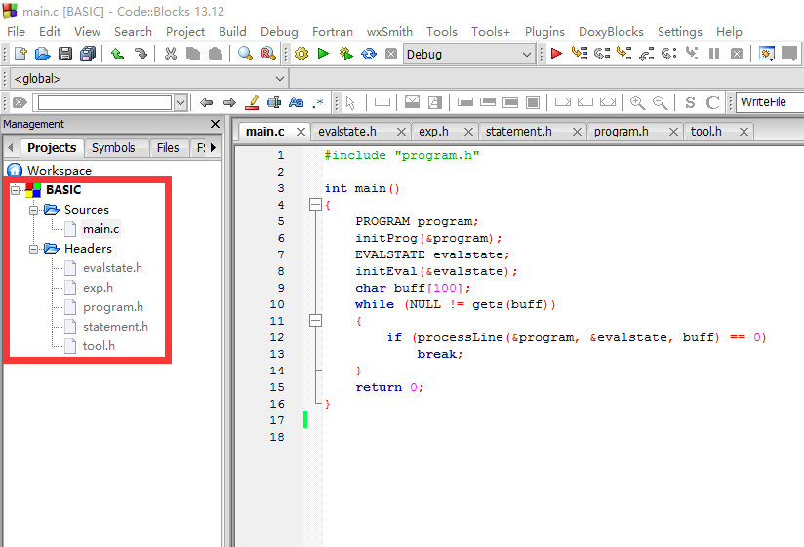
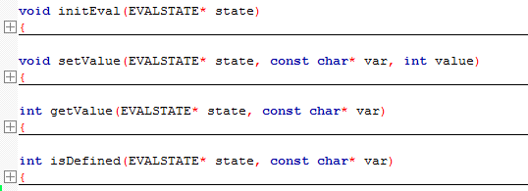
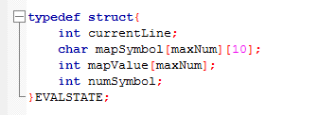
上层实现
一、BASIC解析的C语言代码框架
tool.h
evalstate.h
exp.h
statement.h
program.h
tool.h
包含一些工具函数，如numCheck、nameCheck
evalstate.h
实现变量名和值的对应，记录程序运行状态。
Notes:
BASIC语言解析代码，耗时三天，完全原创。
evalstate相当于C++的map结构
如果是C++直接用类会方便很多，但是C的话就要使用指针传递参数

Slide 21
上层实现
一、BASIC解析器的C语言代码框架
exp.h
表达式的实现和处理
statement.h
语句的实现和处理
program.h
整批Basic代码的实现和处理
Notes:
BASIC语言解析代码，耗时三天，完全原创。
三个typedef对应三个类。

Slide 22
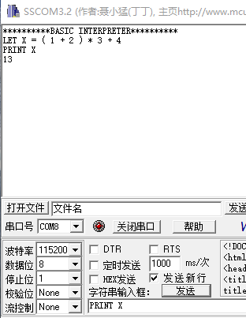
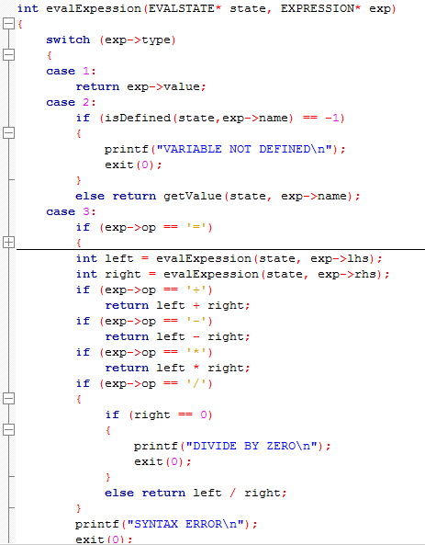
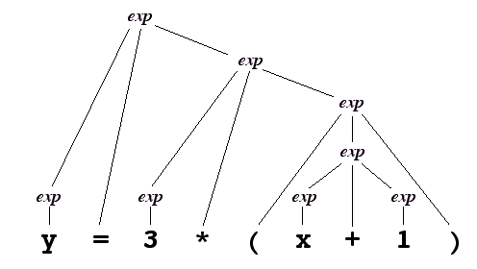
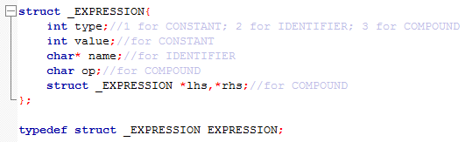
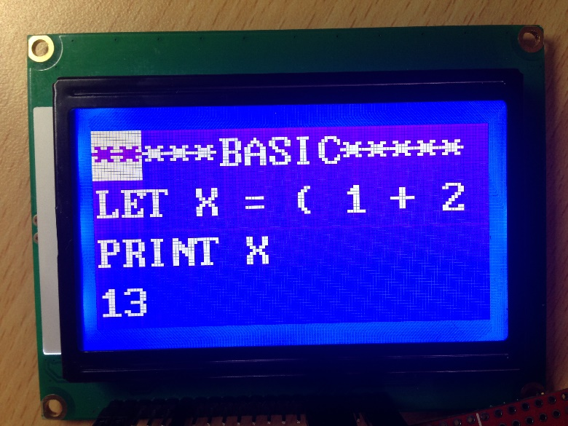
上层实现
二、BASIC解析器的实现细节
表达式树的建立与运算
E → constant
E → identifier
E → E op E
E → ( E )
T → constant
T → identifier
E → T
T → ( E )
E → E op E
Notes:
An expression is a recursive structure that can contain subexpressions.
针对不同类型的exp返回不同的value。
此外，可以注意到建立了error report机制。
关于表达式其实最难的部分是建立，因为有括号、有语法判断、有优先级等等。
An expression is either a term or two expressions joined by an operator.
A term is either a constant, an identifier, or an expression enclosed in parentheses.

Slide 23
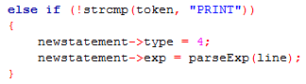
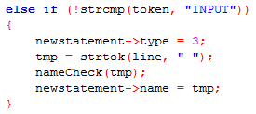
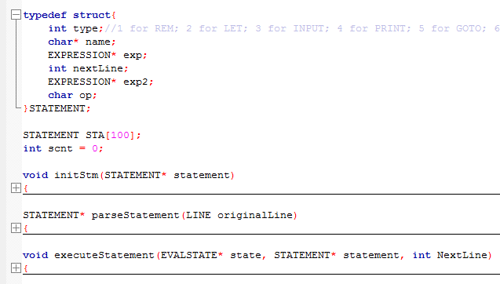
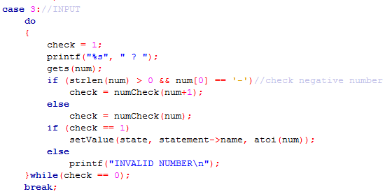
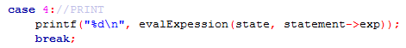
上层实现
二、BASIC解析器的实现细节
指令的储存和运行
Notes:
难在if then 和 for 语句

Slide 24
上层实现
三、代码的完备性和健壮性
对Basic程序语句和控制指令的支持和扩展
程序语句 | REM | Comments
 | LET var = exp | BASIC's assignment statement
 | PRINT exp | Print the value of the expression
 | INPUT var | Read in a value to be stored in the variable
 | END | Mark the end of the program
 | GOTO n | Transfer control unconditionally to line n
 | IF exp cmp exp THEN n | Branch statement
 | FOR var = exp TO exp2 | Loop statement
 | NEXT var | Make up the loop with FOR
 | HIGH/LOW pin | Control the output of pin
 | DELAY n | Delay n(ms)
控制指令 | RUN | Start execution from the lowest-numbered line
 | LIST | List the steps of program in numerical sequence
 | CLEAR | Delete all program and variables
 | QUIT | Exits from the BASIC interpreter
 | HELP | Provide a help message
Notes:
我们对指令体系的的扩展。
按照BASIC的官方简介，这些是可以不要行号可以直接执行的。

Slide 25
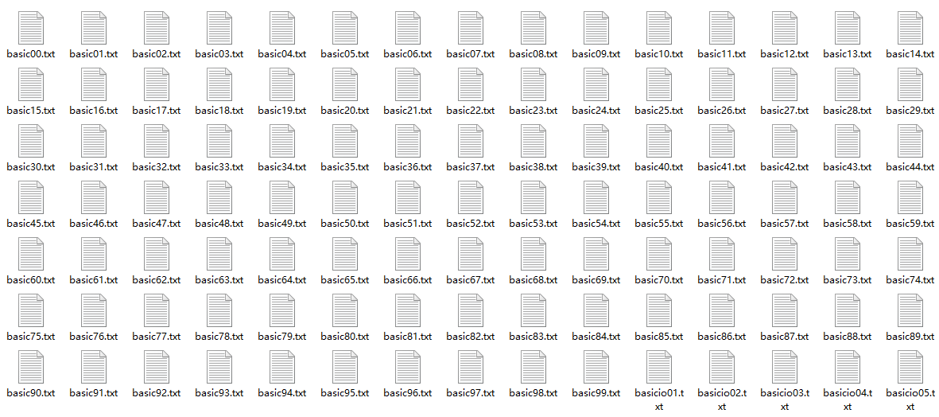
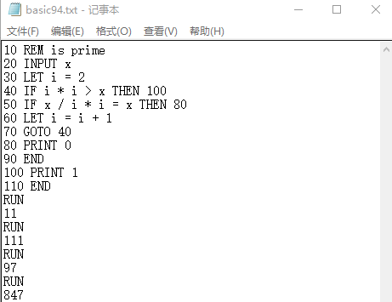
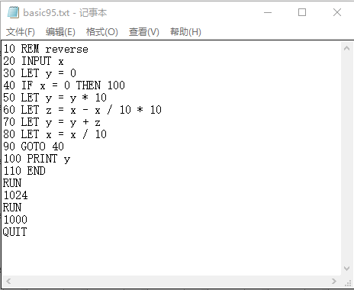
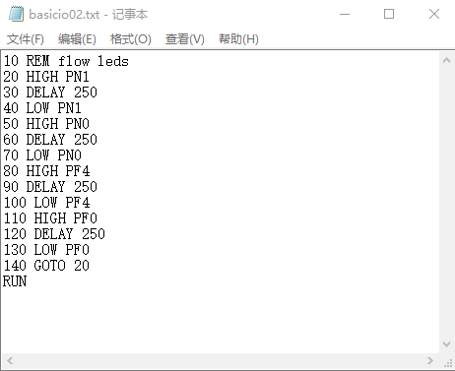
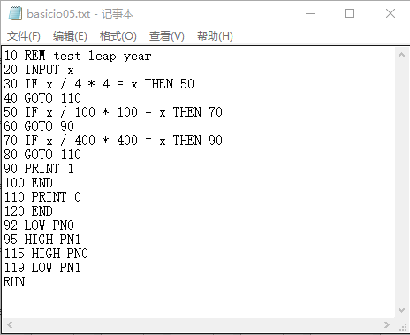
上层实现
三、代码的完备性和健壮性
对Basic程序语句和控制指令的支持和扩展
Notes:
105个检测代码，一一通过测试

Slide 26
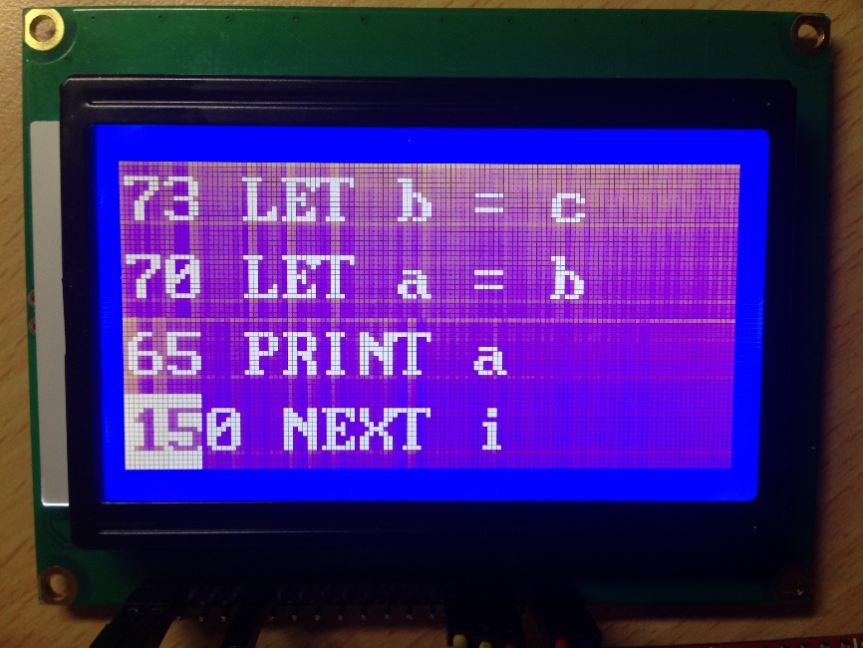
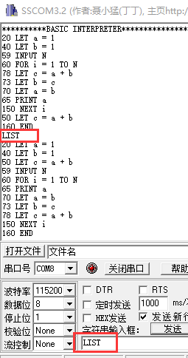
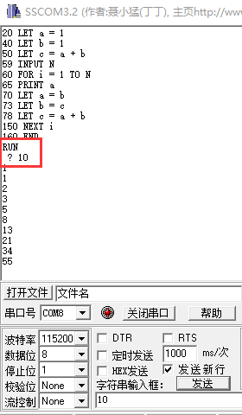
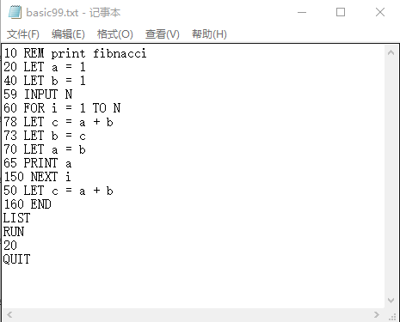

上层实现
三、代码的完备性和健壮性
允许乱序输入行号
Notes:
行号是basic语句很特殊的一个部分，区别于其他解释型语言如python、scala的标志。
背后是program的结构里有一个有序数组在储存角标，每次加入line时更新一次这个数组。

Slide 27
上层实现
三、代码的完备性和健壮性
Error Report机制
DIVIDE BY ZERO - Calculating some number divide by zero.
INVALID NUMBER - User types wrong value.
INVALID NAME - User types wrong variable name such as GOTO.
VARIABLE NOT DEFINED - A variable used before assigned.
LINE NUMBER ERROR - Statement's line number not exist.
PIN ERROR - Pin number wrong.
SYNTAX ERROR - Any other errors.

Slide 28









上层实现
三、代码的完备性和健壮性
Error Report机制
DIVIDE BY ZERO - Calculating some number divide by zero.
INVALID NUMBER - User types wrong value.
INVALID NAME - User types wrong variable name such as GOTO.
VARIABLE NOT DEFINED - A variable used before assigned.
LINE NUMBER ERROR - Statement's line number not exist.
PIN ERROR - Pin number wrong.
SYNTAX ERROR - Any other errors.

Slide 29
课题总结
项目中遇到的困难：
①相比C++，C语言缺乏面向对象编程的功能
②malloc动态分配导致堆空间不足
③LCD显示字符需要时间延迟，影响SSCOM文件流的输入
Notes:
1、类，引用传递
2、改用静态空间

Slide 30
课题总结
项目收获：
①锻炼了C语言编程能力
②熟练掌握了M4板的基本操作
③培养了翻阅数据手册查找关键信息的能力
④培养了团队合作能力

Slide 31




项目演示
Notes:
通过蜂鸣器显示PK7电位的变化。

Slide 32
Thanks！

